Slide 1
استطلاع مدى الرضا عن ورشة العصف الذهني للموارد البشرية
Thursday, December 18, 2014

Slide 2
35
Total Responses
Date Created: Sunday, December 14, 2014
Complete Responses: 32

Slide 3
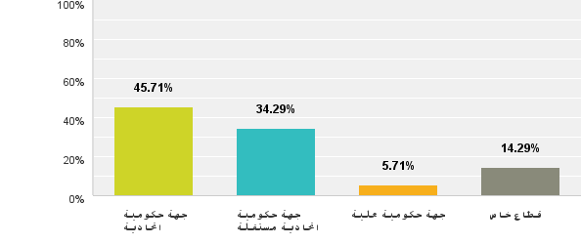
Q1: فئة المتعاملين
Answered: 35 Skipped: 0

Slide 4
Q1: فئة المتعاملين
Answered: 35 Skipped: 0

Slide 5
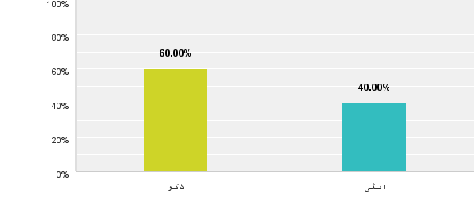
Q3: الجنس
Answered: 35 Skipped: 0

Slide 6
Q3: الجنس
Answered: 35 Skipped: 0

Slide 7
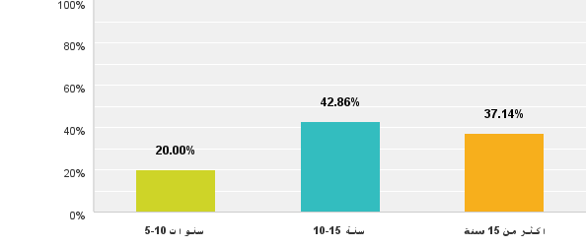
Q4: سنوات الخبرة
Answered: 35 Skipped: 0

Slide 8
Q4: سنوات الخبرة
Answered: 35 Skipped: 0

Slide 9
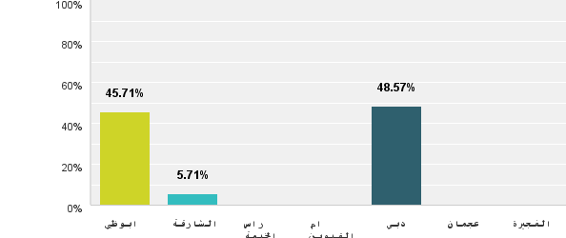
Q5: مكان العمل
Answered: 35 Skipped: 0

Slide 10
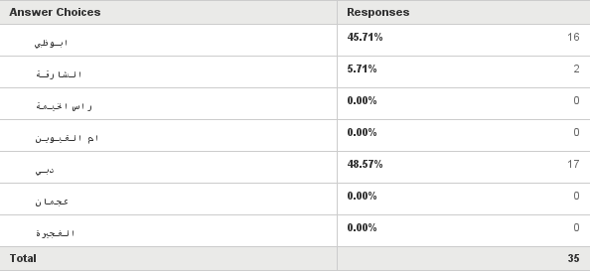
Q5: مكان العمل
Answered: 35 Skipped: 0

Slide 11
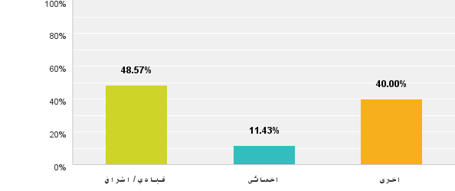
Q6: الفئة الوظيفية
Answered: 35 Skipped: 0

Slide 12
Q6: الفئة الوظيفية
Answered: 35 Skipped: 0

Slide 13
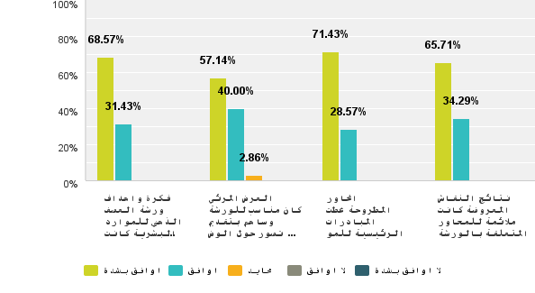
Q7: محتويات ورشة العصف الذهني
Answered: 35 Skipped: 0

Slide 14
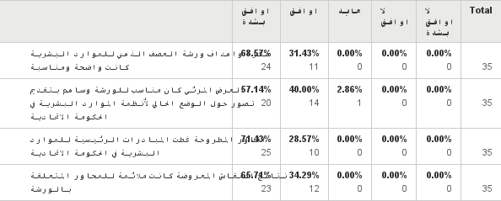
Q7: محتويات ورشة العصف الذهني
Answered: 35 Skipped: 0

Slide 15
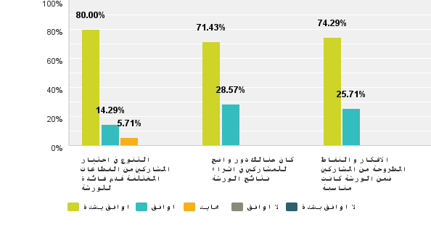
Q8: المشاركين ضمن الورشة
Answered: 35 Skipped: 0

Slide 16
Q8: المشاركين ضمن الورشة
Answered: 35 Skipped: 0

Slide 17
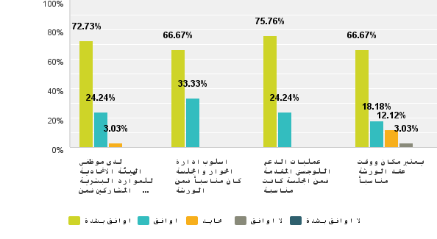
Q9: إدارة الورشة وعمليات الدعم اللوجستي
Answered: 33 Skipped: 2

Slide 18
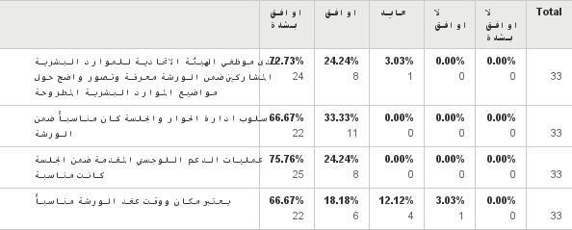
Q9: إدارة الورشة وعمليات الدعم اللوجستي
Answered: 33 Skipped: 2

Slide 19
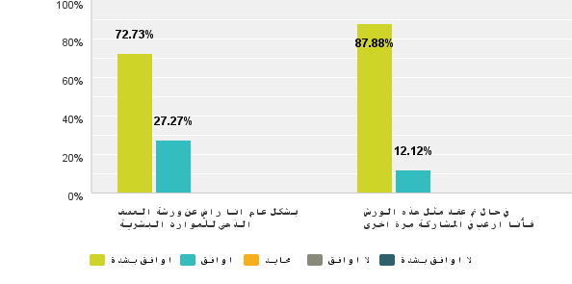
Q10: الرضا العام
Answered: 33 Skipped: 2

Slide 20
Q10: الرضا العام
Answered: 33 Skipped: 2

Slide 21
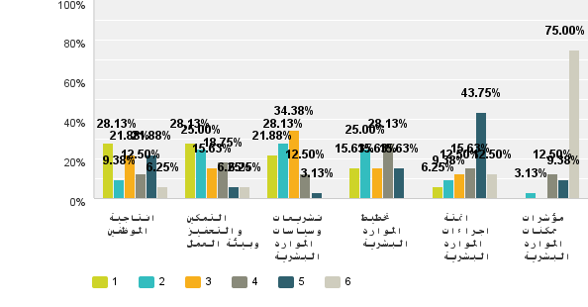
Q11: في رأيك ما هو ترتيب اولويات انظمة الموارد البشرية والتي يجب التركيز عليه خلال الاعوام القادمة في الحكومة الاتحادية
Answered: 32 Skipped: 3

Slide 22
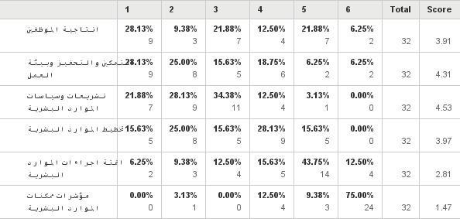
Q11: في رأيك ما هو ترتيب اولويات انظمة الموارد البشرية والتي يجب التركيز عليه خلال الاعوام القادمة في الحكومة الاتحادية
Answered: 32 Skipped: 3

